Slide 1






Slide 2





Slide 3



Phần làm việc của ban cán sự lớp
Phần làm việc của ban cán sự lớp
Các tổ trưởng báo cáo kết quả hoạt động trong tuần của tổ
Lớp trưởng báo cáo kết quả học tập của lớp trong tuần

Slide 4
Ưu điểm:

Slide 5
Hạn chế:

Slide 6

Nhà văn tài ba
Chiến binh giải Toán

Slide 7


Phương hướng hoạt động Tuần...

Slide 8



Chúc mừng sinh nhật Tháng …
Chúc mừng sinh nhật Tháng …

Slide 9


Chủ đề tuần 24
Cẩm nang ăn uống an toàn

Slide 10
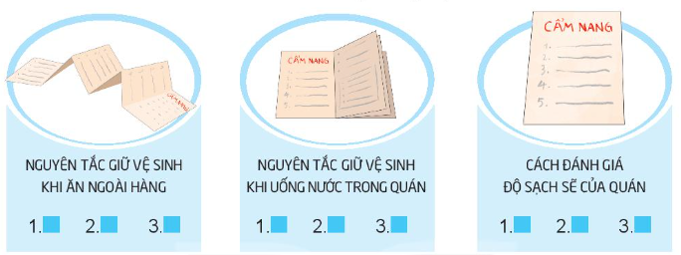
Xây dựng cẩm nang đảm bảo an toàn khi ăn uống bên ngoài

Slide 11

“Ăn hàng – món phong phú
Ăn ở nhà – sạch hơn!
Nếu chịu khó nấu cơm,
Không tốn nhiều tiền lắm!”

Slide 12
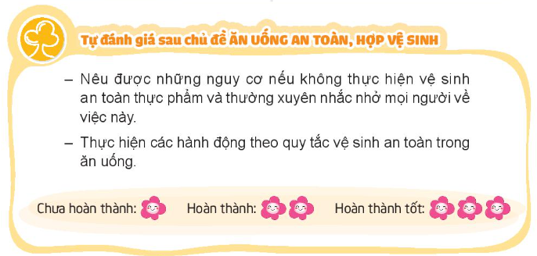

Tự đánh giá sau chủ đề ăn uống an toàn, hợp vệ sinh.

Slide 13

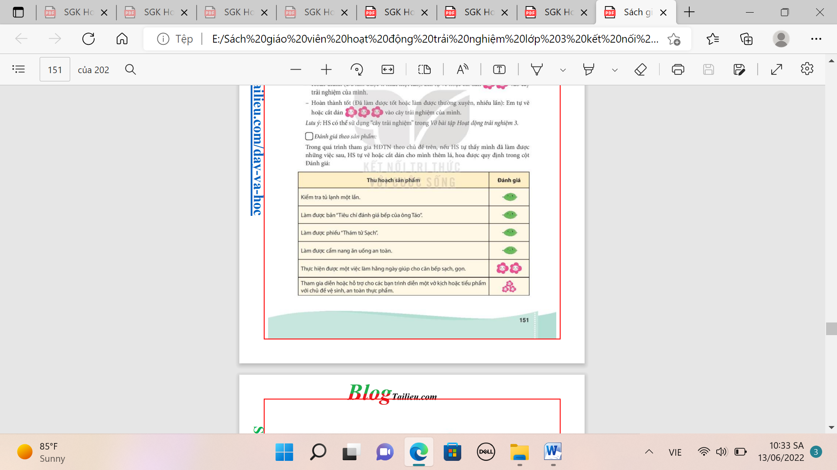
Cùng với người thân tự đánh giá

Slide 14




